Slide 1

Didattica speciale : codici del linguaggio logico e matematico
Didattica Capovolta
E Apprendimento Cooperativo
Claudio Marchesano
26 gennaio 2018

Slide 2
Insegnare ed apprendere non sono sinonimi.
Possiamo insegnare ed insegnare bene, senza che gli studenti imparino
G.M.Bodner “Constructivism: A theory of knowledge”
Insegnamento e apprendimento

Slide 3
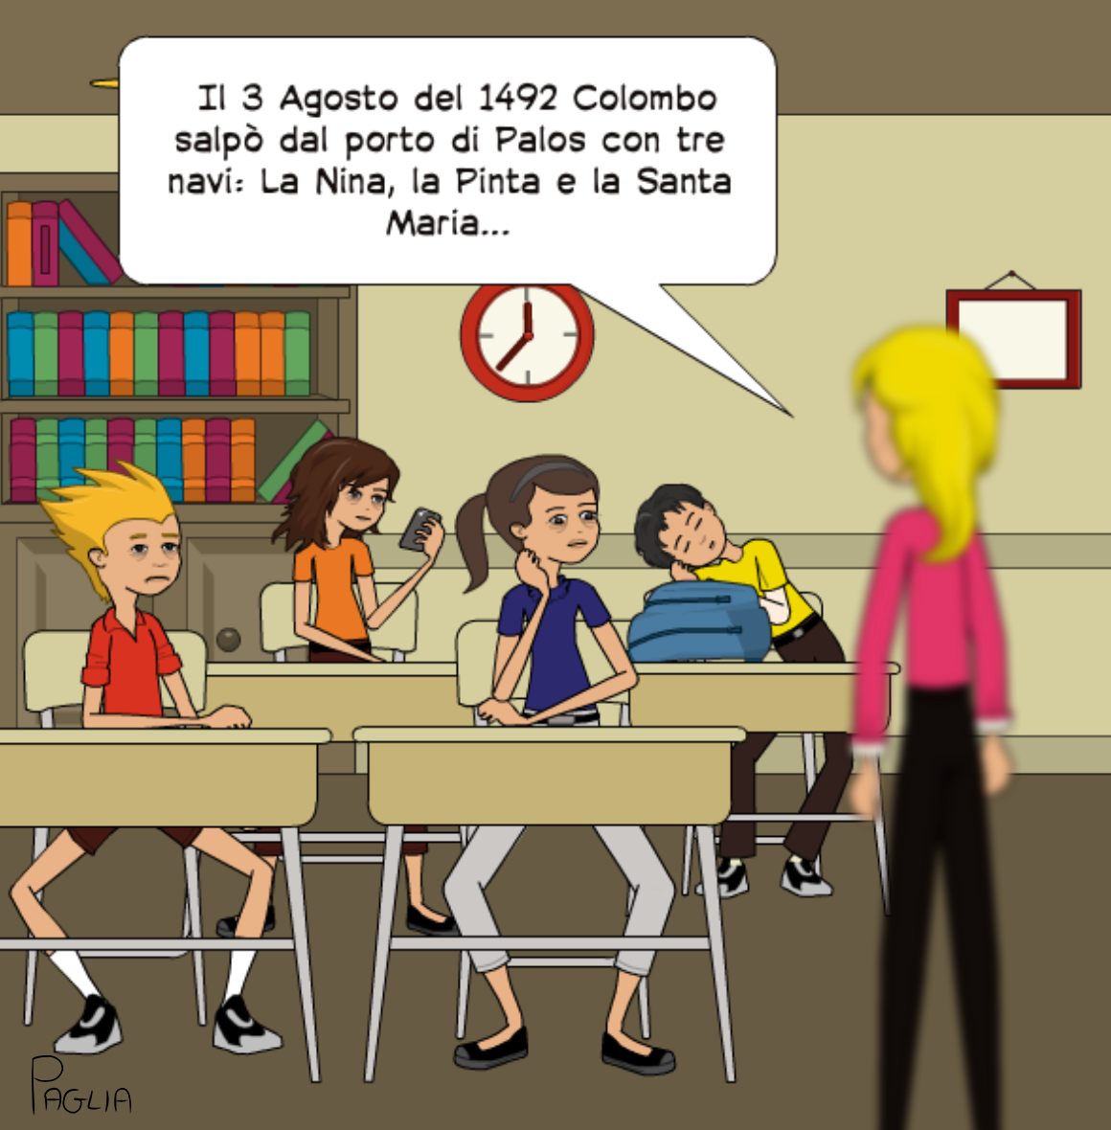
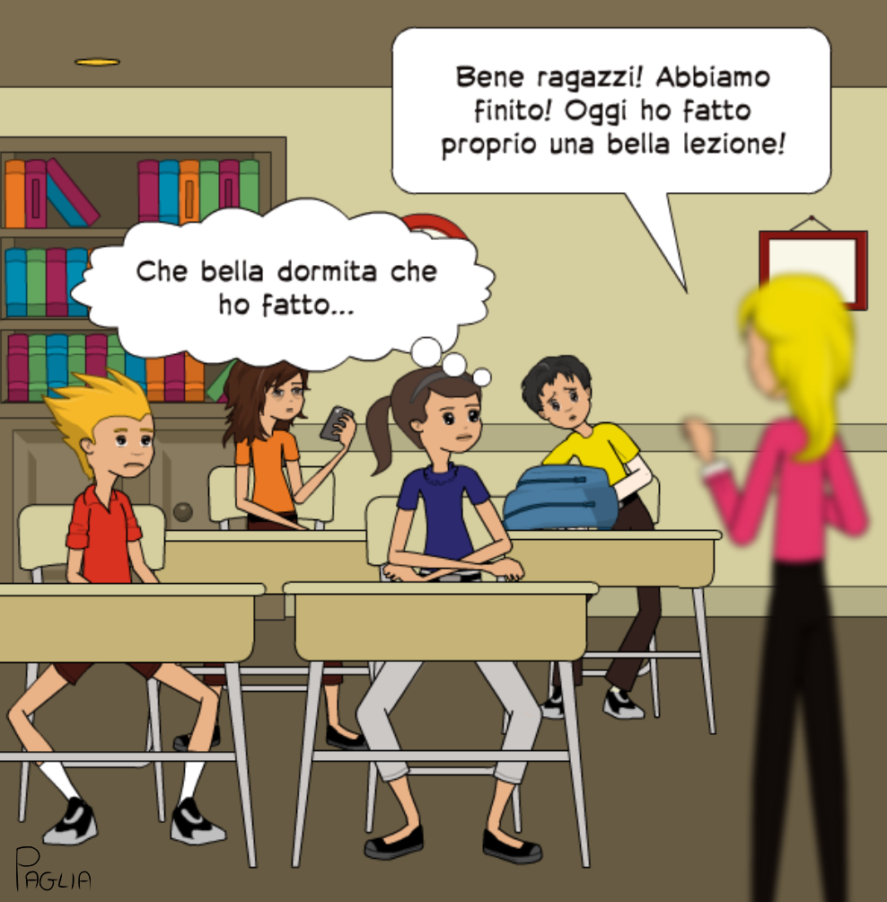
La scoperta dell’America
Due ore dopo

Slide 4
il tempo passa…
il presidente, la croce e il professore
che ti legge sempre la stessa storia
nello stesso modo, sullo stesso libro
con le stesse parole da quarant'anni di onesta professione.
(Da “Compagno di scuola” – Antonello Venditti - 1975)

Slide 5
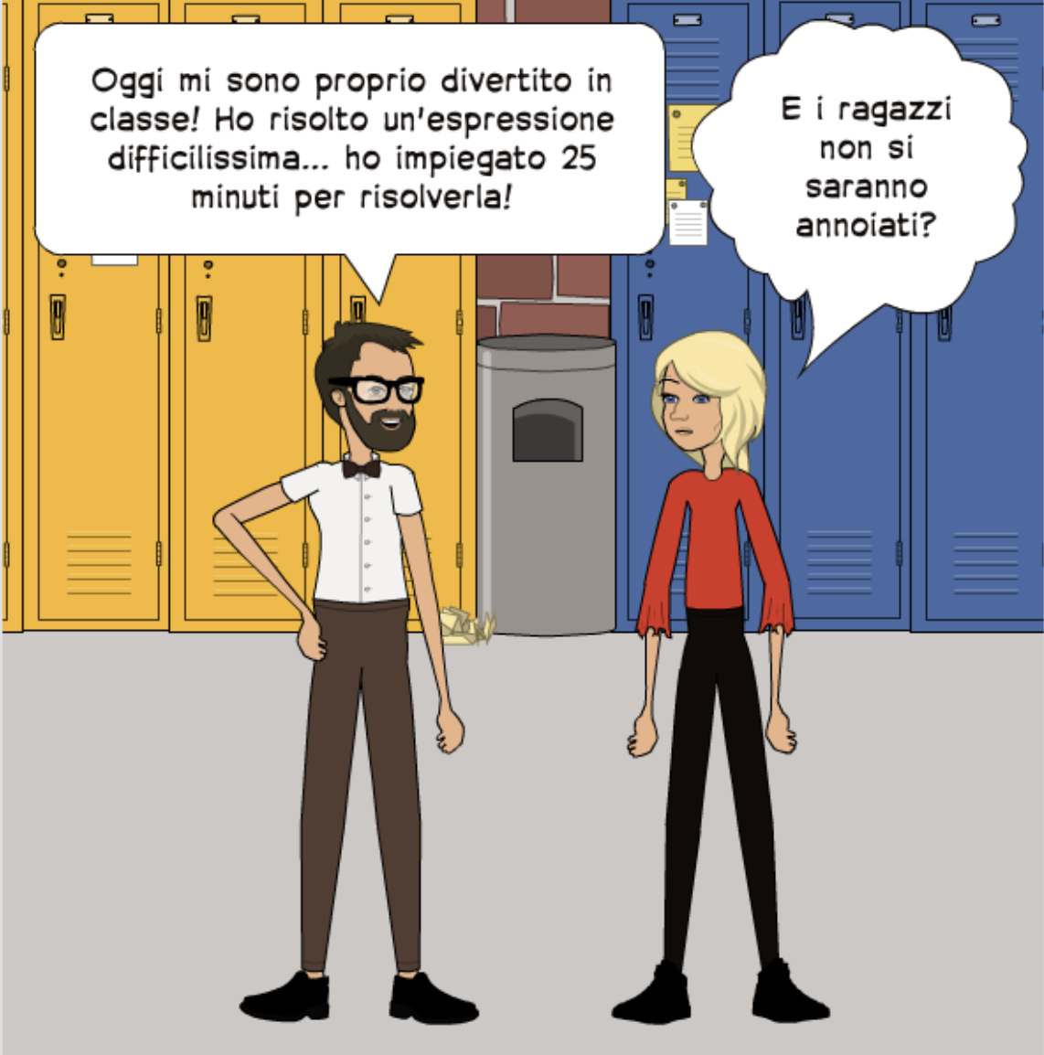
Diario di scuola

Slide 6
Da “Diario di scuola”-Daniel Pennac
II buon senso pedagogico dovrebbe rappresentarci il somaro come lo studente più normale che ci sia: quello che giustifica pienamente la funzione di insegnante poiché abbiamo tutto da insegnargli, a cominciare dalla necessità stessa di imparare!
E invece no.

Slide 7
Da “Diario di scuola”-Daniel Pennac
Sin dalla notte dei tempi scolastici,
lo studente ritenuto normale è quello che oppone meno resistenza all’insegnamento,
quello che si presume non dubiti del nostro sapere e non metta alla prova la nostra competenza,
uno studente che ci faciliti il compito, dotato di una capacità di comprensione immediata, …..

Slide 8
Da “Diario di scuola”-Daniel Pennac
..che ci risparmi la ricerca delle vie d’accesso al suo intelletto,
uno studente naturalmente fornito di capacità di apprendimento,
che cessi di essere un ragazzino turbolento o un adolescente problematico durante la nostra ora di lezione, ……

Slide 9
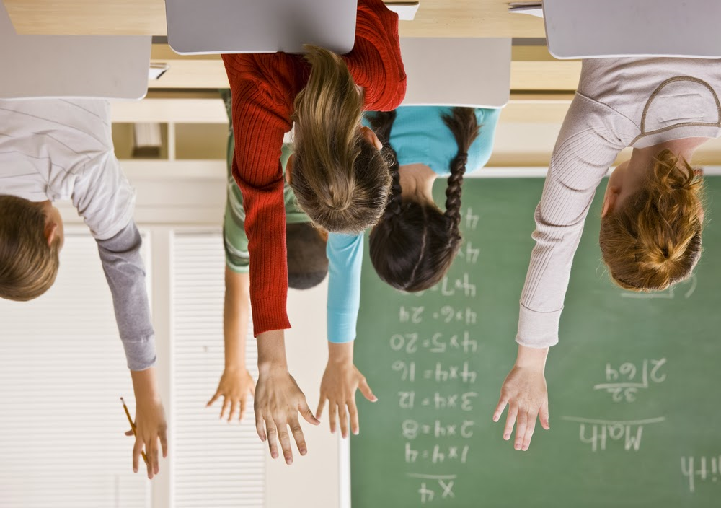
E se provassimo a capovolgere l’insegnamento?

Slide 10
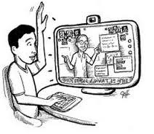
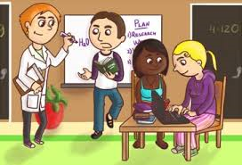
Cos’e’ la didattica capovolta ?
In pochissime parole……
A scuola si fanno i compiti (e non solo )…
A casa si seguono le (video) lezioni …. e non solo

Slide 11
Perchè la didattica capovolta ?
Il mondo della comunicazione è cambiato in modo radicale negli ultimi anni.
E’ (e sarà) molto più facile stampare documenti
E’ (e sarà) sempre più facile produrre esercitazioni “personalizzate” (pensate al copia, modifica ed incolla !!)
E’ (e sarà) abbastanza semplice produrre filmati e renderli pubblici in qualche modo
(Attraverso i social, su internet)

Slide 12
Forse sono sempre esistiti gli insegnanti capovolti
Una volta alcuni insegnanti preparavano le “dispense” per i loro studenti
Spesso e volentieri capitava che gli insegnanti chiedessero ai ragazzi più “pronti” di fare da tutor

Slide 13
Cos’e’ la didattica capovolta ?
Inversione dei ruoli ….
A casa lo studente può sfruttare al massimo tutte le potenzialità offerte dagli strumenti online (esistenti e/o messi a disposizione dall’insegnante)
A scuola si sfrutta il tempo per attività laboratoriali e/o cooperative che permettono una maggiore socializzazione; è, inoltre, sicuramente più facile pensare ad una didattica personalizzata

Slide 14
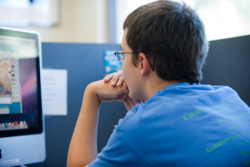

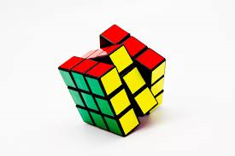
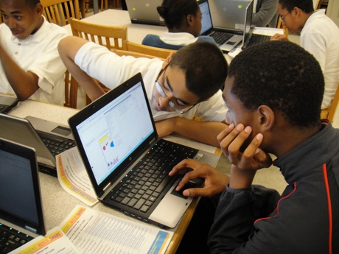
Lavoro a casa
Seguire le videolezioni negli orari più opportuni
Rivedere le parti che necessitano di rinforzo
Approfondire gli argomenti di maggior interesse
Il cambio di paradigma …. A scuola :
Si risolvono problemi, riflettendo e sistematizzando
Si apprende in modo cooperativo
Si favoririsce l’apprendimento implicito e personalizzato

Slide 15
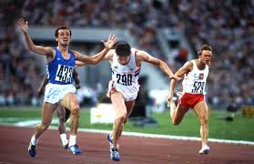
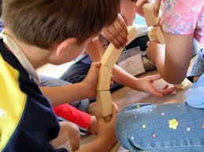
Il cambio di paradigma ….
La tecnologia e l’apprendimento mediante attività (e non passivo) sono le componenti chiave del concetto di «flipped classroom»
L’apprendimento attivo influenza il successo didattico in modo fondamentale

Slide 16

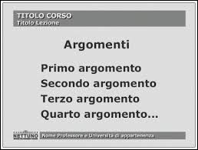
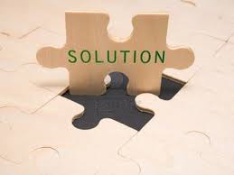
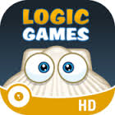
Cosa si può utilizzare
E’ solo un possibile esempio….
Ogni classe può avere il suo indice di videolezioni a mo’ di libro
Ogni argomento può essere trattato in modo ipermediale
Ogni classe può avere a disposizione verifiche con soluzioni
Tutti possono avere a disposizione giochi di logica utilizzabili anche dai docenti di sostegno
Vari links a gare di matematica locali, nazionali ed internazionali

Slide 17
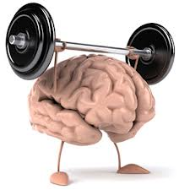
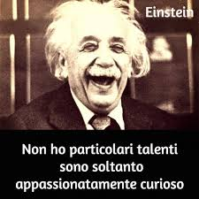
QUALI TESTI INSERIRE?
Le questioni importanti alle quali rispondere sono:
Chiarire i dubbi
Stimolare la curiosità
Avere testi di facile consultazione
Allenarsi con gli esercizi

Slide 18


UN POSSIBILE IPERTESTO…
Aspetto teorico snello ed essenziale
Links a numerosi sottoargomenti per stimolare la curiosità
Immagini colorate
Esercizi sia svolti che da svolgere

Slide 19
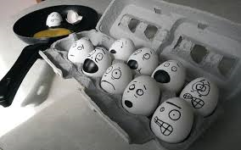
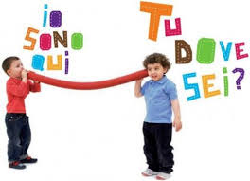
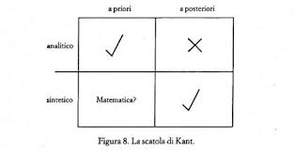

Quali videolezioni scegliere….
Accessibili, efficaci , coinvolgenti ….
Gratuite
Sintetiche
Comunicazione chiara ed efficace
Gradevoli e divertenti, quando è possibile

Slide 20
Altri vantaggi della didattica capovolta
Gli insegnanti possono adattare il curricolo e fornirlo agli studenti
24 ore su 24 e 7 giorni su 7
Non esclude, comunque, la lezione “tradizionale”
Il tempo in classe è utilizzato in modo più creativo ed efficace rispetto allo schema tradizionale

Slide 21
Cosa non è (o non deve essere) la didattica capovolta !!!
Non è una moda
Non è una panacea ….per tutti i mali della scuola
Non bisogna dimenticare che far comprendere invece che trasmettere i fatti è un lavoro più faticoso e più complesso
Bisogna fare molta attenzione al materiale che si sceglie per evitare di complicare l’apprendimento agli studenti

Slide 22

Didattica capovolta & apprendimento cooperativo
Il vero cambiamento può avvenire in classe

Slide 23
Didattica capovolta & apprendimento cooperativo
I ragazzi nativi digitali hanno altri stili di apprendimento e chiedono sempre più spesso un insegnamento individualizzato
I ragazzi possono apprendere anche dai loro coetanei
Il rapporto tra studenti ed insegnante è più integrato

Slide 24

Apprendimento peer to peer
È la comunicazione fra coetanei
I ragazzi diventano protagonisti del processo formativo
Alcuni membri del gruppo, dopo essere stati opportunamente preparati, si reinseriscono nel gruppo con precisi compiti

Slide 25
vantaggi Apprendimento peer to peer
Rende più maturi i ragazzi
Tutti comprendono che il rapporto tra coetanei può essere utilizzato anche oltre il semplice gioco/passatempo
Il tutor-educatore utilizza un linguaggio più adatto
Osservando le dinamiche all’interno dei gruppi, l’insegnante si rende conto , ad esempio, delle difficoltà che incontrano

Slide 26
Apprendimento cooperativo
È un metodo didattico che utilizza gruppi composti da pochi studenti
In ciascun gruppo tutti gli studenti lavorano insieme con lo scopo di migliorare il loro apprendimento
Sta incomiciando a diffondersi anche in Italia
Può essere applicato ad ogni materia
Non si può parlare di apprendimento cooperativo ogni volta che i ragazzi svolgono un esercizio insieme
O :Perché non usare simboli colorati ?

Slide 27
Per realizzare Apprendimento cooperativo
È necessario un “ buon clima “ in classe
Può richiedere tempi lunghi, ma anche la convinzione profonda del valore formativo di un clima sereno e collaborativo
Non bisogna dimenticare mai che e’ soprattutto apprendimento e non solo socializzazione in presenza (che pure è importante)
I risultati migliori si ottengono quando si impara a conoscere, a pensare e a risolvere i problemi insieme !
O :Perché non usare simboli colorati ?

Slide 28
Diversi tipi di Apprendimento Cooperativo
Esistono diverse modalità di Cooperative Learning, caratterizzate dal diverso modo in cui vengono strutturate l’interdipendenza positiva, l’interazione, la motivazione all’apprendimento, il compito e il ruolo dell’insegnante
GROUP INVESTIGATION
STUDENT TEAM LEARNING
COMPLEX INSTRUCTION
COLLABORATIVE APPROACH
LEARNING TOGHETHER
STRUCTURAL APPROACH
Per ulteriori approfondimenti
Johnson, Johnson e Holubec: “Apprendimento Cooperativo in classe”
Kagan:“L’apprendimento cooperativo:l’approccio strutturale”.

Slide 29
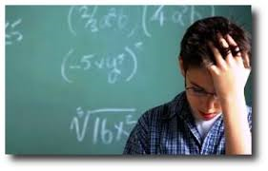

Quali sono i risultati più evidenti ?
Aumento del supporto individuale e aiuto concreto nei casi difficili ….
Il tempo in classe è dedicato molto di più al singolo alunno
Vantaggi concreti per :
  Assenti (per causa di forza maggiore)
  Chi presenta lacune di base
  I DSA e i BES

Slide 30

Percorsi di apprendimento alternativi
Apprendimento cooperativo/collaborativo :
Un esempio
  Gara a squadre (casuali) su argomento
  Punteggi assegnati come nelle Olimpiadi di Matematica (finale nazionale)
  Alla fine viene stilata una classifica di tappa con punteggi (in decimi) assegnati ad ogni squadra
  Il punteggio del singolo alunno è quello ottenuto in quella gara
  Dopo 7/8 gare si fa la media dei voti ottenuti

Slide 31

esempio : gara su Piano Cartesiano
Prima fase
Dopo aver visto , a casa , un paio di videolezioni ,ecco la Gara:
1 ) Trova Area del Triangolo di vertici A(-2,-1) B(-2,4) C(10,4)
2 ) Trova Area del quadrilatero A(0,0) B(8,-4) C(12,-2) D(6,4)
3 ) Trova il Punto medio tra A(-1/2,-1/3) e B(5/3,3/7)
4 ) Trova perimetro del trapezio A(0,-2) B(0,16) C(8,4) D(8,16)

Slide 32

DopoGara e Verifica
Seconda fase: una settimana circa
Si pubblica il prototipo di una verifica su Piano cartesiano
Si consiglia il percorso “ipermediale” da seguire (anche individualizzato)
Prossima gara (prima della verifica) sarà più impegnativa
Verifica

Slide 33
Prima della gara !!!!!
Fase zero
“riscaldamento” con il Prototipo della gara
E’ importante perché le squadre cambiano ogni volta
In questa fase i ragazzi si suddividono le domande
L’insegnante “capisce” le difficoltà e fornisce ulteriori chiarimenti

Slide 34

Altro esempio di gara a squadre
Problem solving ed equazioni
  Un pollo pesa 3 kg + Un Terzo di Pollo. Quanto pesa il pollo ?
  Andrea ,Bruno e Ciro hanno in tutto 147 Euro.
  Andrea ha il doppio dei soldi che ha Bruno , il quale , a sua volta, ha il doppio dei soldi che ha Ciro.
  Quanti soldi ha in tasca Bruno ?
  Due mele e tre pere pesano 355 grammi ;
  Tre pere e Cinque mele pesano 550 grammi.
  Ogni mela ha lo stesso peso ed ogni pera ha lo stesso peso.
  Quanto pesano una pera ed una mela ?
  Nel pollaio di donna Rosa ci sono solo polli e conigli.
  Si contano 486 zampe e 201 teste. Quanti sono i conigli ? E i polli ?

Slide 35

esempi di apprendimento attivo
Cosa si può fare in una classe capovolta
Verific..a convenienza
La prova del 6,7,8,9,10
C’è più tempo per correggere singolarmente le verifiche insieme ai ragazzi
Recupe..rovesciato (corsi estivi con esoneri)
(si può dedicare più tempo a chi ha più bisogno di sostegno)

Slide 36
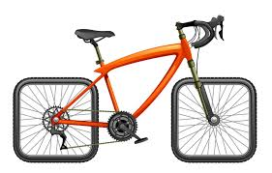
esempi di apprendimento attivo
Il Problem Solving….ovvero l’arte di risolvere problemi
Verifiche con problemi da risolvere
Singolarmente o a gruppi
Utilizzando schemi, appunti, formule, mappe
A scuola il ragazzo si deve sentire all’interno
di una comunità accogliente

Slide 37
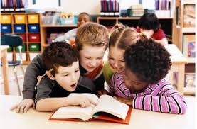
Insegnamento capovolto & apprendimento cooperativo
Risultati eccellenti ….
Con l’insegnamento capovolto si riesce molto spesso a praticare un insegnamento individualizzato implicito con incredibili risultati per tutti
Il doposcuola capovolto: studenti che hanno necessità di ripetere argomenti del biennio che fanno da tutor agli studenti che necessitano di recuperare

Slide 38
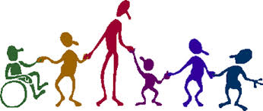
Iniziare un nuovo cammino spaventa.
Ma dopo ogni passo che percorriamo ci rendiamo conto
di come era pericoloso restare fermi.
(Roberto Benigni)

Slide 39
Apprendimento collaborativo & Didattica Capovolta
Grandi vantaggi per i BES e i DSA
"La didattica inutile è quella che si ostina ad insegnare ai ragazzi con DSA quello che a loro non serve.
La scuola deve diventare la casa dell'apprendimento, il luogo in cui si realizza il principio di equità e non solo quello di uguaglianza, dove gli insegnanti che hanno compreso profondamente i meccanismi dell'apprendimento riescono a rispondere alla richiesta più importante che ci arriva proprio dai ragazzi con DSA che è questa:
se non riesco ad apprendere quello che mi insegni perché non mi insegni quello che riesco ad apprendere?«
Giacomo Stella

